Slide 1
Εξέγερση του Πολυτεχνείου
Δέσποινα Βεργώνη
Χρυσαφένια Κατσάκογλου

Slide 2

Η αρχή
Η εξέγερση του Πολυτεχνείου ήταν μαζική εκδήλωση λαϊκής αντίθεσης απέναντι στη στρατιωτική δικτατορία, που έλαβε χώρα στην ελληνική επικράτεια μεταξύ 14 και 17 Νοεμβρίου του 1973. Ξεκίνησε στις 14 Νοεμβρίου με την κατάληψη του Εθνικού Μετσόβιου Πολυτεχνείου, από φοιτητές και σπουδαστές.

Slide 3
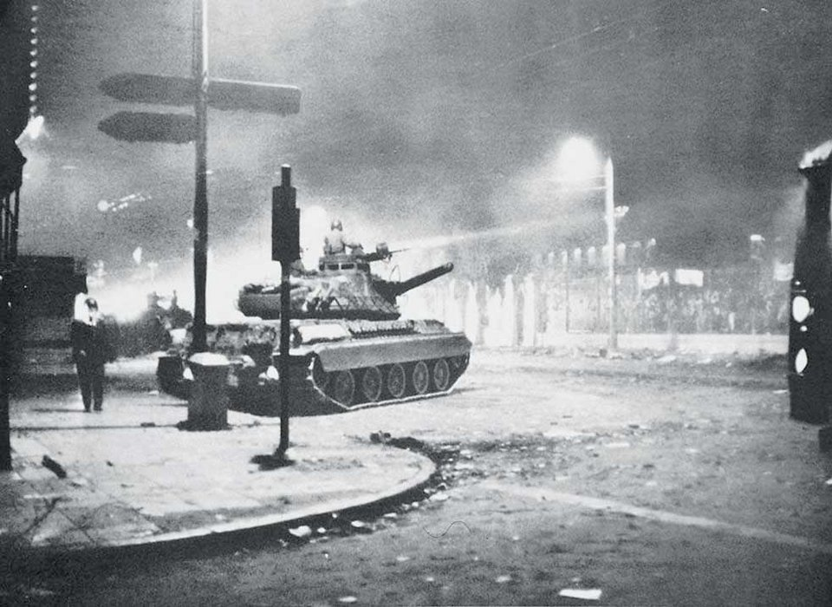
Τα τανκς!
Το πρωί της Παρασκευής 21ης Απριλίου 1967, ήταν πολύ διαφορετικό από όλα τα άλλα: η Αθήνα και οι άλλες μεγάλες πόλεις ξύπνησαν από το θόρυβο που έκαναν οι ερπύστριες των τανκς και το ξερό κροτάλισμα κάποιων πολυβόλων.
Τα ραδιόφωνα μετέδιδαν στρατιωτικά εμβατήρια και από ώρα σε ώρα ένα λακωνικό ανακοινωθέν: στη χώρα είχε κηρυχθεί λέει στρατιωτικός νόμος, «για να σωθεί η Ελλάδα από την καταστροφή»…

Slide 4
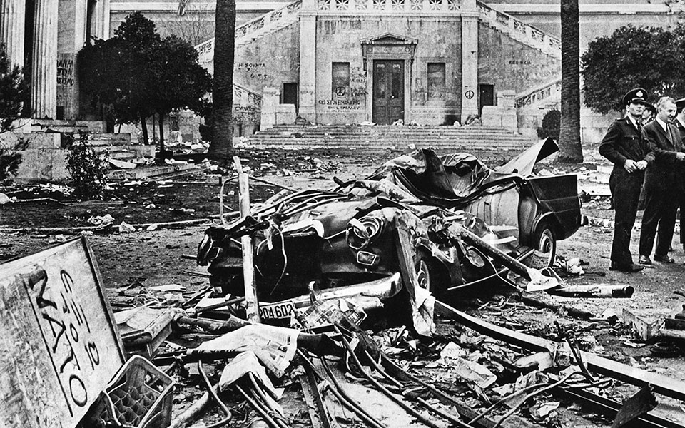
Οι καταστροφές

Slide 5
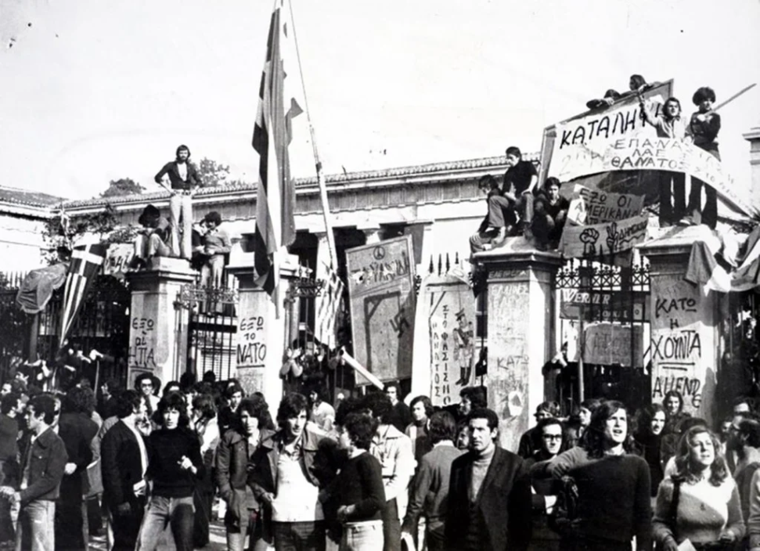
Η αντιμετώπιση των φοιτητών
Πολιτικές ταραχές ξέσπασαν στην Αθήνα από τις 14 μέχρι τις 17 Νοεμβρίου 1973. Οι ταραχές αυτές ξεκίνησαν με την κατάληψη του Πολυτεχνείου από φοιτητές, κλιμακώθηκαν με παναθηναϊκή κινητοποίηση κατά του στρατιωτικού καθεστώτος της 21ης Απριλίου και τερματίσθηκαν με την επέμβαση του στρατού.

Slide 6
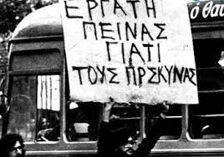
Συνθήματα

Slide 7
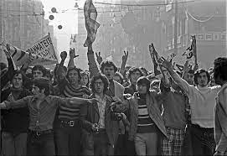
Αντίσταση

Slide 8
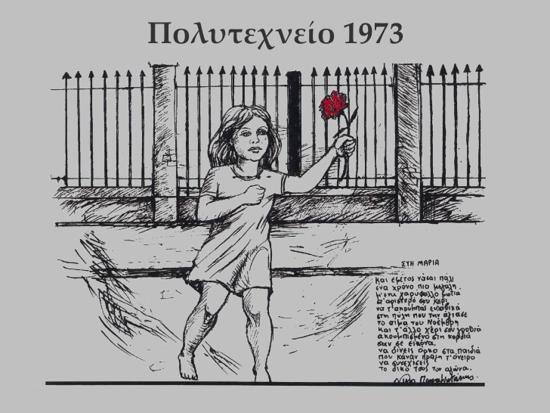
Πολυτεχνείο 1973
Πολλοί έχασαν τις ζωές τους αλλά κατάφεραν να διώξουν τους ανυπόφορους δικτάτορες.

